Slide 1
Workshop guide
Facilitator:
Read notes to prepare. See English file.
Amend slides if needed.
Ready the family-facing materials.
Display slide 2 as families arrive.
Cover with your finger

Slide 2
Kouvri avèk dwèt ou

Slide 3
Ajanda
Byenveni
Ti Konsèy
Tan pou Pratik
Refleksyon ak mizajou

Slide 4
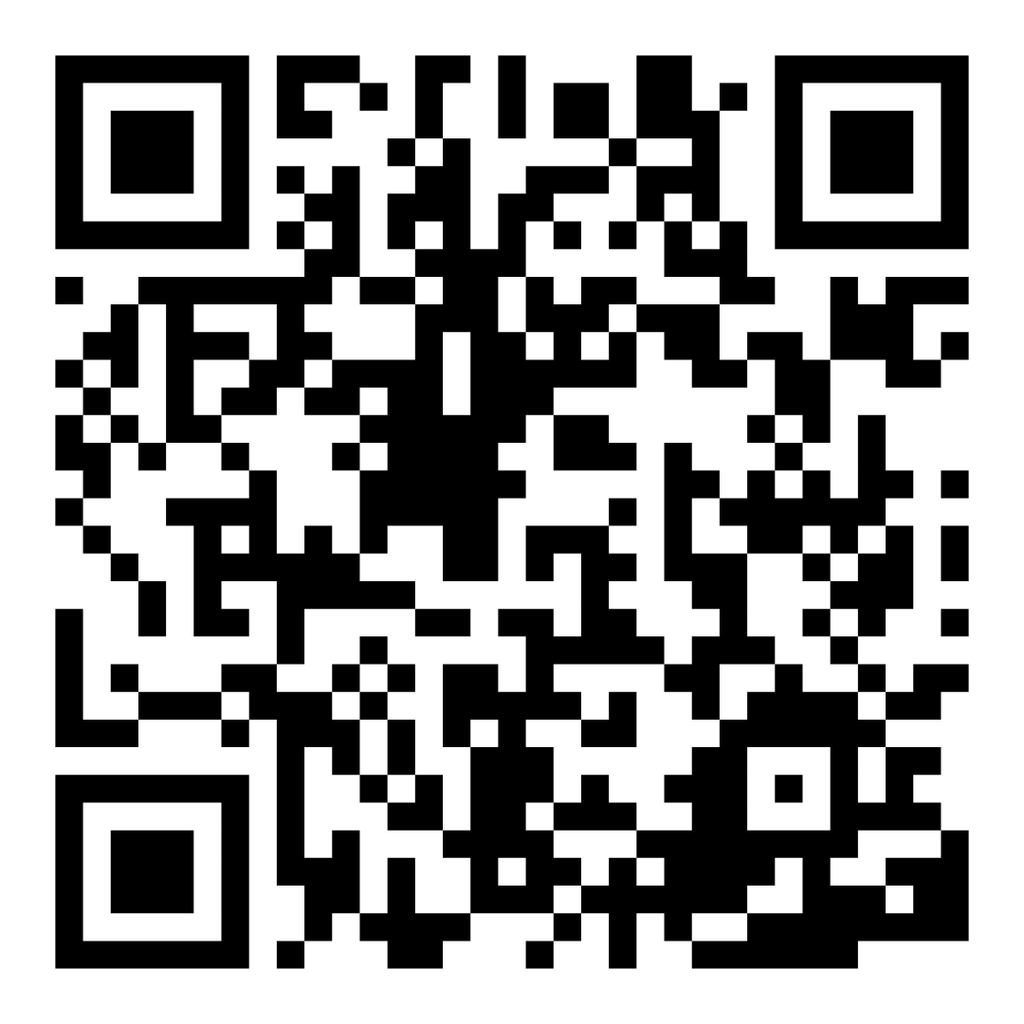
Sondaj sou Konfyans Familyal
Eskane kòd sa a pou pataje kijan ou santi ou sou lekti ak pitit ou. Patisipan yo ap antre nan yon tiraj osò pou yon kat kado 15 dola. Yo pral chwazi yon gayan pou chak lekòl apre premye ak dènye atelye yo.
bit.ly/3BUBxbx
Notes:
If this is not the first or last Family Workshop, please delete this slide from the slide deck.
If you are an LAUSD teacher or staff member, please delete this slide from ALL Family Workshop decks.
Families who fill out the survey will be asked to provide an email to be entered into the raffle.
One raffle winner will be selected by Springboard Collaborative’s Data & Evaluation team after the first and last workshop and sent a $15 e-gift card to the email they provided.
If you need print-out versions of the QR code survey in English or the other translated languages, you can find those here: https://drive.google.com/file/d/1zjxnM0C9aP4C9WJFbw2A8eFpjZ29wBWG/view?usp=sharing
If you want to send the survey directly to families, you can find the link to the survey here: bit.ly/3BUBxbx

Slide 5
Gid pou atelye yo
Prepare ou.
Vini alè. Pare ou pou aprann yon bagay tounèf.
Montre ou prezan.
Konsantre sou tan sa ak pitit ou . Pran plezi ou!
Montre ou gen koutwazi.
Mete telefòn ou sou mòd silans. Si ou dwe jere yon gwo bwi, tanpri ale deyò.
Poze kesyon.
Ekri kesyon ou genyen yo, leve men ou, epi patisipe.

Slide 6
Kouvri avèk dwèt ou
1
2
3
Itilize dwèt ou pou jwenn pati yo ki nan mo a.
Itilize dwèt ou pou jwenn ti mo ou konnen yo.
Itilize dwèt ou pou separe mo konpoze yo.
Si ou itilize dwèt ou sa kapab ede ou ak zye ou swiv mo yo ki nan paj la.

Slide 7
Verifye tèm alfabetizasyon yo
Silab
Yon ti pati mo ki gen yon son vwayèl
Mo konpoze
Yon mo ki fòme avèk de mo yo mete ansanm (egzanp, sunshine)
Dekode
Lè ou separe son ki nan mo a pou ede ou li mo a

Slide 8
Itilize dwèt ou pou jwenn pati yo ki nan mo a.
Konsèy ak sijesyon
Si sa se yon nouvo lide pou pitit ou prezante avèk dwèt ou answit kite pitit ou eseye!
Granmoun nan:
“Èske ou wè nenpòt pati ou konnen andedan mo konplike yo?”
Timoun nan:
“I know |a| and |n| says ‘an’ so ‘p’ ak ‘l’ ak ‘an’ ak ‘t’ di ‘plant’!”

Slide 9
Itilize dwèt ou pou jwenn ti mo yo
Granmoun nan:
“Èske ou wè nenpòt ti mo ou konnen andedan mo konplike yo?”
Timoun nan:
“Mwen wè mo ‘pump.’ Sa fè mwen kòmanse! Kounye a mwen kapab li tout mo a - pumpkin.”

Slide 10
Itilize dwèt ou pou mo konpoze yo
Granmoun nan:
“Èske ou wè nenpòt mo ou konnen andedan mo konplike yo?”
Timoun nan:
“Mwen wè mo ‘sun’ epi mwen wè mo ‘rise.’ Ansanm sa fè mo pi long ,’sunrise.’

Slide 11
Itilize dwèt ou
Èske gen yon estrateji ou kapab itilize pou chèche konprann mo sa a?

Slide 12
Lekti = konvèsasyon (K-1)
Èske ou kapab separe mo a an de pati ki pi piti?
Itilize dwèt ou. Kouvri yon pati nan mo a. Kisa ki rete?
Itilize d ou epi montre chak pati mo a pandan w ap sonnen li.
Èske ou wè nenpòt endikasyon lèt pou rezoud mo sa a?

Slide 13
Lekti = konvèsasyon (2-3)
Èske ou wè nenpòt pi piti mo ou konnen andedan mo a?
Ki endikasyon nan mo a ou kapab itilize pou rezoud mo sa a?
Èske ou kapab separe mo a an silab? Ki son chak silab fè?

Slide 14
Fanmi plizyè lang
Itilize yon gid pou revize ponktiyasyon yo itilize nan lang Anglè
Itilize yon diksyonè, aplikasyon oswa sitwèb pou tcheke mo yo
Gwo pati nan mo yo pou ede sonnen tankou mo enkoni.

Slide 15
Tan Pratik
1
Itilize dwèt ou pou jwenn pati yo ki nan mo a.
Rele mwen lè ou gen yon kesyon!
Itilize dwèt ou pou jwenn ti mo ou konnen yo.
2
3
Itilize dwèt ou pou separe mo konpoze yo.

Slide 16
Refleksyon
Èske w genyen kesyon sou ti konsèy sou lekti a?
Vire epi pale ak piti ou a: Èske w santi w pare pou eseye ti konsèy sou lekti lakay ou?
Tanpri pataje kijan ou ta ka itilize sa a lakay ou.
Kesyon w lan pral ede yon lòt moun nan sal la!

Slide 17
Remak, souple
Remak ou ap amelyore ran nou ansanm!

